Slide 1
Міністерство освіти і науки України
Чернівецький національний університет імені Юрія Федьковича
Інститут фізико-технічних та комп’ютерних наук
Кафедра математичних проблем управління і кібернетики
Уніфікована розробка під Xamarin.NET на прикладі
створення ПЗ «Записник»
дипломний проєкт
студента 441 групи Бужака Андрія Васильовича
керівник: к.ф.-м.н., доцент Лазорик В.В.
Чернівці - 2020

Slide 2
Постановка задачі
Завданням дипломної роботи було створення програмного забезпечення «Записник» для трьох операційних систем: Windows, Android та iOS.
Розроблений проект повинен представляти інструмент, що надає наступні можливості:
завантаження, редагування і поширення нотаток;
вмістом нотатки може бути: текст, веб-посилання, зображення, аудіо, відео, файл (визначений тип повинен мати зрозуміле для людини візуальне представлення);
заповнення тексту нотаток із розпізнавання аудіо-файлу та голосу;
додавання відео до нотаток із файлу та запису камери;
розпізнавання тексту нотаток із файлів-зображень;
групування нотаток за тегами, фільтрація і пошук.

Slide 3
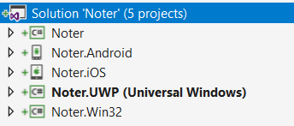
Вибір підходу до розробки
Переваги Xamarin:
спрямованість до MVVM;
єдина розмітка інтерфейсу мовою XAML;
достатня оптимізація на мобільних
платформах;
прямий зв’язок із .NET Core – тобто доступ до великої кількості nuget-бібліотек C# (включаючи Entity Framework).

Slide 4
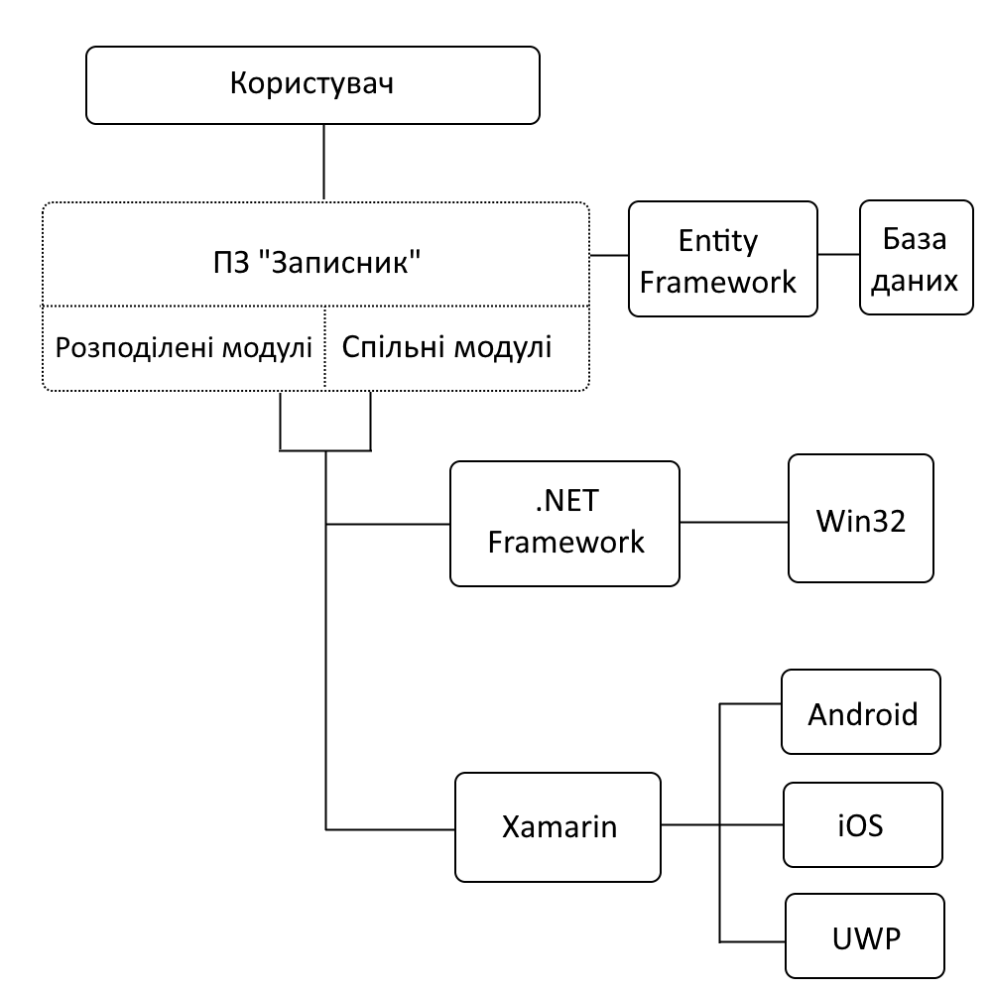
Загальна структура роботи ПЗ

Slide 5
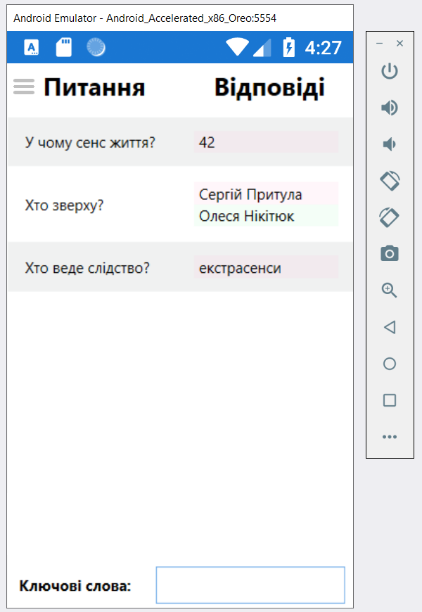
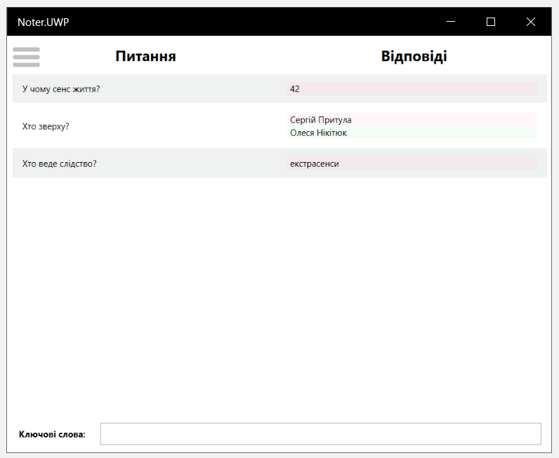
Єдиний стиль із однієї розмітки

Slide 6
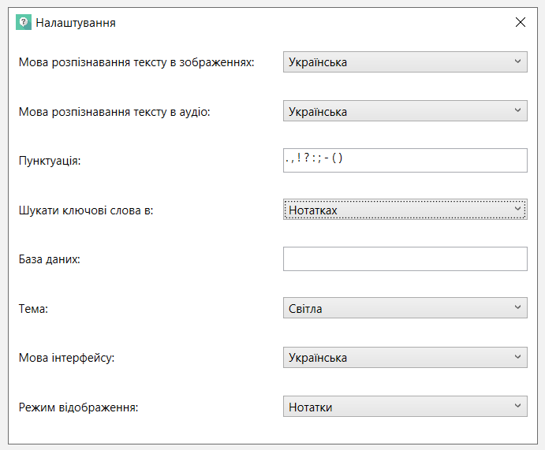
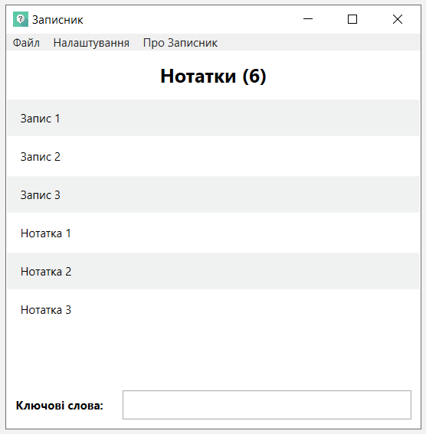
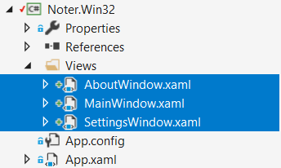
Окреме представлення, ті самі контролери

Slide 7
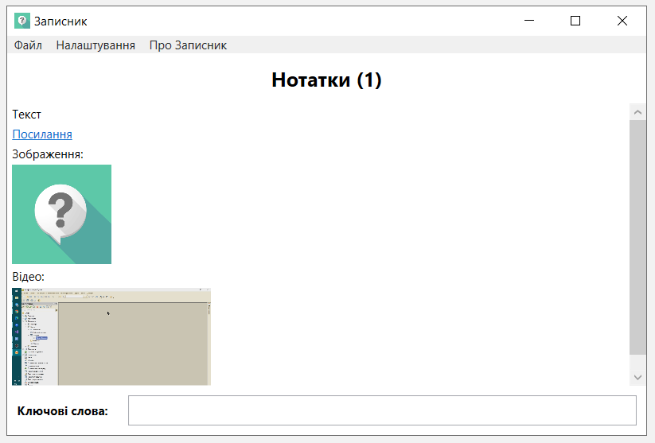
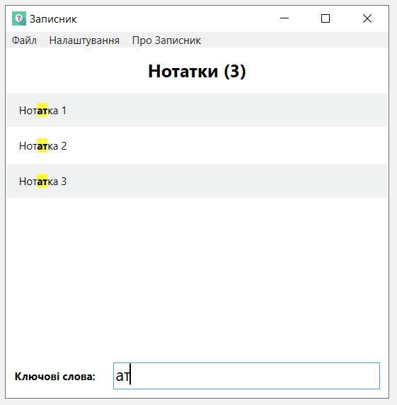
Різноманітний вміст та зручний пошук

Slide 8
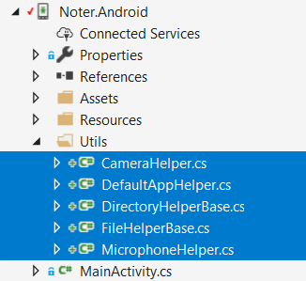
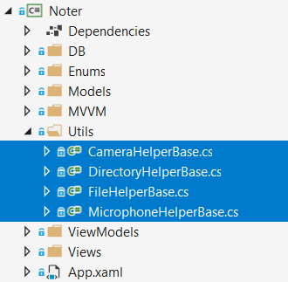
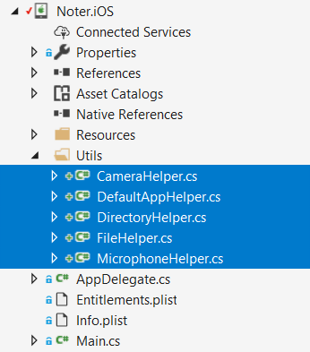
Реалізація розгалужень

Slide 9
Висновки
У цій роботі мною проводилося дослідження проблеми кросплатформної розробки програмного забезпечення на прикладі створення програми «Записник».
За весь час розробки мною були задіяні наступні, інуструменти та підходи:
шаблон проектування MVVM;
платформа Xamarin на .NET Core;
Entity Framework для роботи з базами даних;
бібліотека NUnit для модульного тестування;
бібліотека Tesseract.Net.SDK для розпізнавання тексту із зображень та Plugin.SpeechRecognition для розпізнавання тексту з аудіо
Розроблений програмний продукт можна використовувати для:
нотування особистих ідей;
увіковічення рішень деяких проблем;
для обміну відповідями на філософські питання людства.

Slide 10
Дякую за увагу!

